Slide 1
Notificaciones
1TEL05 - Servicios y Aplicaciones para IoT
Clase 8.1
Prof. Stuardo Lucho

Slide 2
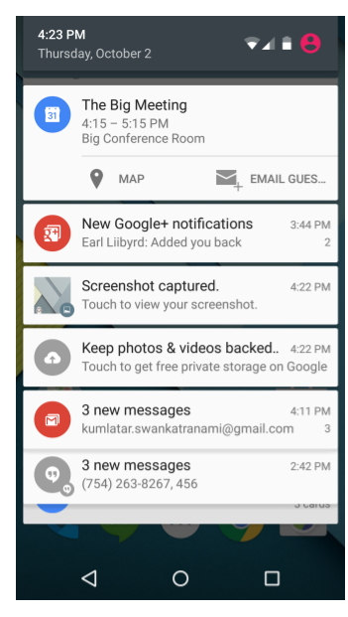

¿Qué es una notificación en Android?
Es un mensaje mostrado al usuario fuera de la interfaz gráfica de la aplicación.
Las notificaciones siempre aparecen en la barra de notificaciones (esquina superior izquierda).
Si el celular está desbloqueado, el usuario podrá
desplegar la barra de notificaciones y ver el detalle →
A esta barra se le conoce como “Notification drawer”.

Slide 3
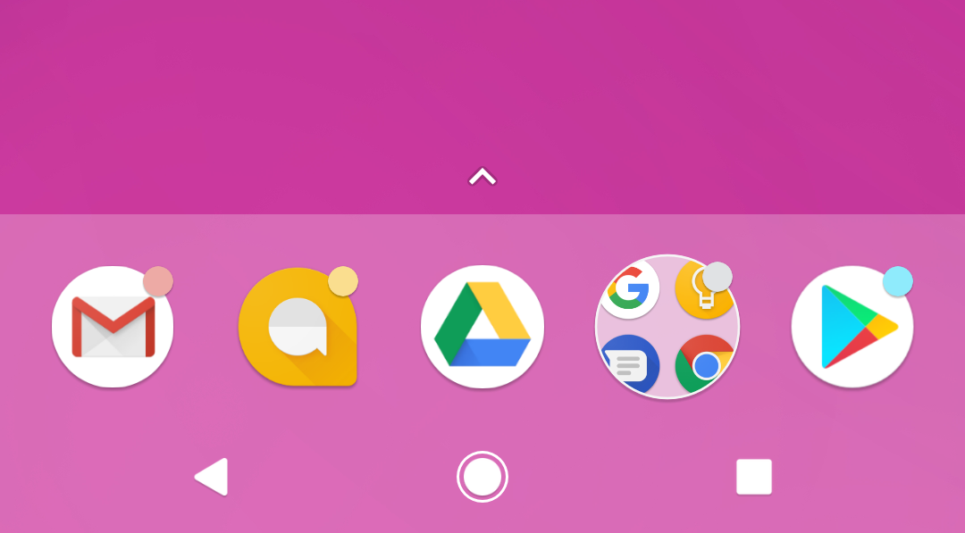
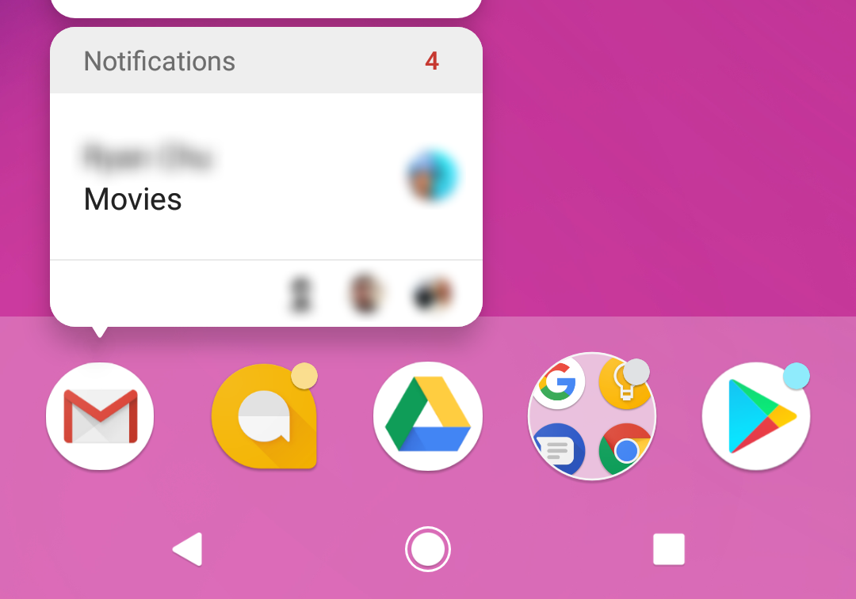
Notification dot
En los dispositivos Android 8.0 (API level 26) y superiores:
Las nuevas notificaciones se muestran en la aplicación como un “insignia” (también conocido como “notification dot”).
Se puede mantener apretada la aplicación para ver la notificaciones de la misma, tal como lo haría en el notification drawer

Slide 4
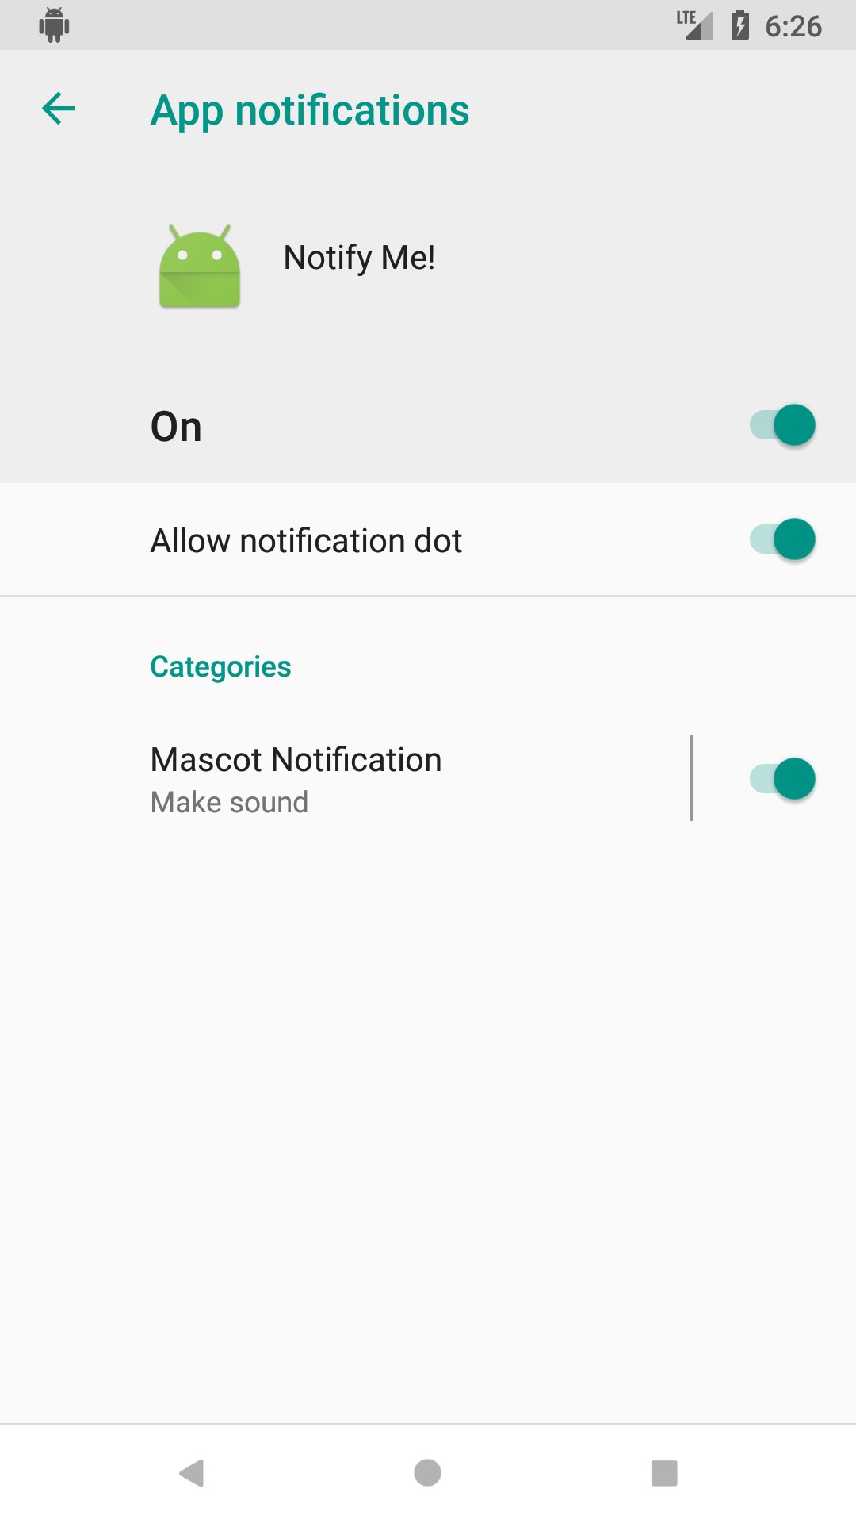
Canales de notificación (Notification Channels)
Desde Android 8.0 (API level 26), una aplicación puede agrupar sus notificaciones en diversas categorías. De esta forma, el usuario puede apagar una categoría en particular y no todas las notificaciones de la aplicación.
Las categorías son llamadas en el código de Android como “Notification Channels”.
Debe siempre validar la versión de Android, pues para API level < 26, no se puede implementar categorías.

Slide 5
Permisos

Slide 6
Android >= 13
Si utiliza Android 13 (late 2022), va a tener que solicitar permiso para enviar notificaciones. Debe indicar el permiso y luego lo solicitará.
<uses-permission android:name="android.permission.POST_NOTIFICATIONS" />

Slide 7
Creando notificaciones

Slide 8
Notificaciones y notification channels
Para poder emitir una notificación desde la aplicación es necesario realizar dos pasos:
Crear (o tener) un canal de notificación (notification channel).
Crear la notificación.
Lanzar la notificación.
→ Documentación oficial: https://developer.android.com/guide/topics/ui/notifiers/notifications.html

Slide 9
Notification Channel
Si tiene un dispositivo con Android >= 8, primero debe crear canales de notificación para poder publicar una notificación. Sus notificaciones estarán vinculadas a un canal en particular. Si no crea canales, estas no se mostrarán.
Puede definir diversos canales de notificaciones para configuraciones particulares cada uno. Puede recrear los canales de notificación cuantas veces quiera, así como el usuario puede cambiar la configuración de cada canal en sus opciones de Android, luego que le haya llegado al menos una notificación.

Slide 10
Creando notification channel
Los canales se deben crear al iniciar la aplicación. No importa si se recrean pues no impacta en el performance del sistema.
@Override
protected void onCreate(Bundle savedInstanceState) {
super.onCreate(savedInstanceState);
binding = ActivityMain5Binding.inflate(getLayoutInflater());
setContentView(binding.getRoot());
createNotificationChannel();

Slide 11
Creando notification channel
La adición de canales solo se debe realizar si la versión es mayor o igual al API 26.
String channelId = "channelDefaultPri";
public void createNotificationChannel() {
//android.os.Build.VERSION_CODES.O == 26
if (android.os.Build.VERSION.SDK_INT >= android.os.Build.VERSION_CODES.O) {
NotificationChannel channel = new NotificationChannel(channelId,
"Canal notificaciones default",
NotificationManager.IMPORTANCE_DEFAULT);
channel.setDescription("Canal para notificaciones con prioridad default");
NotificationManager notificationManager = getSystemService(NotificationManager.class);
notificationManager.createNotificationChannel(channel);
askPermission();
}
}
Aquí se validará si requiere pedir permisos >= 33

Slide 12
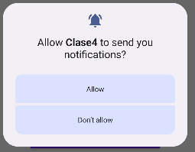
Permisos
En caso el usuario instale la aplicación en Android 13, es necesario pedir permisos para enviar notificaciones.
public void askPermission(){
//android.os.Build.VERSION_CODES.TIRAMISU == 33
if (android.os.Build.VERSION.SDK_INT >= Build.VERSION_CODES.TIRAMISU &&
ActivityCompat.checkSelfPermission(this, POST_NOTIFICATIONS) ==
PackageManager.PERMISSION_DENIED) {
ActivityCompat.requestPermissions(MainActivity.this,
new String[]{POST_NOTIFICATIONS},
101);
}
}

Slide 13
Importance level
Existen 4 niveles de importancia:
IMPORTANTE_HIGH → La notificación hace un sonido, aparece en la barra de notificaciones, en el notification drawer y como pop up en el dispositivo. → “Sonido y ventana emergente”
IMPORTANTE_DEFAULT → La notificación hace sonido, aparece en la barra de notificaciones y en el notification drawer. → “Sonido”
IMPORTANTE_LOW → La notificación no hace sonido, aparece en la barra de notificaciones y en el notification drawer. → “Silencioso”
IMPORTANCE_MIN → La notificación no hace sonido, no aparece en la barra de notificaciones, solo aparece en el notification drawer. → “Silencioso y minimizado”

Slide 14
Crear y lanzar la notificación
La notificación se debe crear y debe responder a alguna acción cuando ésta es presionada, por lo general, que abra un Activity.
Aquí se abrirá MainActivity4 al presionar la notificación. Así mismo, con setAutoCancel(true), la notificación desaparece al presionarla.
RequestCode: código para diferenciar PendingIntents en un mismo Activity.
public void lanzarNotificacion() {
Intent intent = new Intent(this, MainActivity4.class);
PendingIntent pendingIntent = PendingIntent.getActivity(this, 0, intent, PendingIntent.FLAG_IMMUTABLE);
NotificationCompat.Builder builder = new NotificationCompat.Builder(this, channelId)
.setSmallIcon(R.drawable.baseline_3p_24)
.setContentTitle("Mi primera notificación")
.setContentText("Esta es mi primera notificación en Android :D")
.setPriority(NotificationCompat.PRIORITY_DEFAULT)
.setContentIntent(pendingIntent)
.setAutoCancel(true);
NotificationManagerCompat notificationManager = NotificationManagerCompat.from(this);
if (ActivityCompat.checkSelfPermission(this, POST_NOTIFICATIONS) == PackageManager.PERMISSION_GRANTED) {
notificationManager.notify(1, builder.build());
}
}
ID usado para cancelar o actualizar la notificación
Notes:
public void lanzarNotificacion() {
Intent intent = new Intent(this, MainActivity4.class);
PendingIntent pendingIntent = PendingIntent.getActivity(this, 0, intent, PendingIntent.FLAG_IMMUTABLE);
NotificationCompat.Builder builder = new NotificationCompat.Builder(this, channelId)
.setSmallIcon(R.drawable.baseline_3p_24)
.setContentTitle("Mi primera notificación")
.setContentText("Esta es mi primera notificación en Android :D")
.setPriority(NotificationCompat.PRIORITY_DEFAULT)
.setContentIntent(pendingIntent)
.setAutoCancel(true);
NotificationManagerCompat notificationManager = NotificationManagerCompat.from(this);
if (ActivityCompat.checkSelfPermission(this, POST_NOTIFICATIONS) == PackageManager.PERMISSION_GRANTED) {
notificationManager.notify(1, builder.build());
}
}

Slide 15
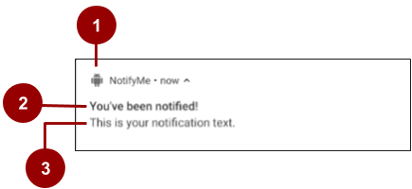
Configuración de la notificación
Icono: setSmallIcon
Título: setContentTitle()
Descripción: setContentText()

Slide 16
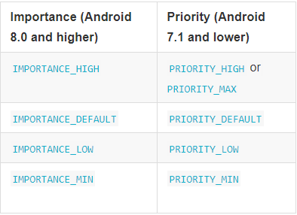
Configuración de la notificación
Por compatibilidad, si usa Android < 8, debe configurar la prioridad, el cual es el análogo a la “importancia” en un canal de comunicación. Se cumplen las mismas condiciones que la diapositiva 13.

Slide 17
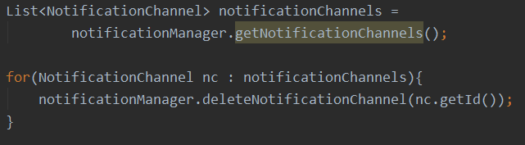
Otras configuraciones
Si utiliza los canales de configuración, puede agregar otras configuraciones a sus notificaciones como permitir vibración.
Si quisiera borrar todos sus canales de configuración:

Slide 18
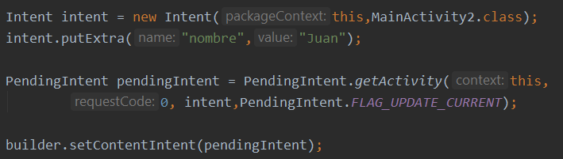
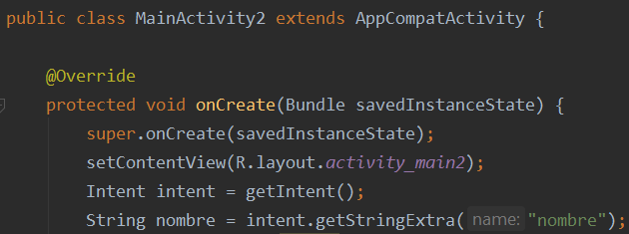
Pending Intent - con parámetros
Si desea agregar información a la notificación que luego sea enviada a la actividad que se abre, lo adiciona al Intent

Slide 19
¿Preguntas?

Slide 20
Muchas gracias

